Slide 1
LOA 2020
CEFOR
22/10/2019

Slide 2
RESULTADO
 | (R$ mil)
ESPECIFICAÇÃO | LOA 2020
Receita Total | 7.942.346
Despesa Total | 7.942.346
Resultado | 0
Déficit (Receita Extraordinária) | -336.591

Slide 3
Receita por Categoria e Subcategoria Econômica
CATEGORIA / SUBCATEGORIA ECONÔMICA |  |  | (em R$ mil) | VARIAÇÃO 2020/2019
CATEGORIA / SUBCATEGORIA ECONÔMICA | 2018 ARRECADADO | 2019 PROJETADO | 2020 LOA | (R$ MIL) | (%)
Receitas Correntes | 6.202.002 | 6.625.399 | 7.517.684 | 892.285 | 13,47%
Impostos, Taxas e Contrib. Melhoria | 2.439.220 | 2.517.323 | 2.906.089 | 388.766 | 15,44%
Receita de Contribuições | 301.773 | 316.171 | 313.602 | -2.569 | -0,81%
Receita Patrimonial | 256.807 | 295.672 | 237.250 | -58.422 | -19,76%
Receita de Serviços | 623.016 | 724.352 | 744.429 | 20.077 | 2,77%
Transferências Correntes | 2.536.178 | 2.536.410 | 2.814.907 | 278.497 | 10,98%
Outras Receitas Correntes | 45.008 | 132.485 | 134.815 | 2.330 | 1,76%
Receita Extraordinária para Cobertura de Déficit Orçamentário | 0 | 0 | 366.591 | 366.591
Receitas de Capital | 85.174 | 163.910 | 288.441 | 124.532 | 75,98%
Operações de Crédito | 55.193 | 149.753 | 241.427 | 91.674 | 61,22%
Alienação de Bens | 23.815 | 5.517 | 22.383 | 16.866 | 305,70%
Amortização de Empréstimos | 2.617 | 2.645 | 2.807 | 162 | 6,13%
Transferências e Outras Receitas de Capital | 3.549 | 5.994 | 21.824 | 15.829 | 264,06%
Receitas Correntes Intraorçamentárias | 392.317 | 387.894 | 402.830 | 14.936 | 3,85%
(-) Deduções da Receita | -266.373 | -259.333 | -266.609 | -7.276 | 2,81%
Total | 6.413.120 | 6.917.870 | 7.942.346 | 1.024.476 | 14,81%
Total sem Receita Extraordinária para Cobertura de Déficit Orçamentário | 6.413.120 | 6.917.870 | 7.575.755 | 657.885 | 9,51%

Slide 4
Receitas Próprias, Transferências, Operações de Crédito e Intraorçamentárias
Receita | Valor 2020- R$ mil | Participação %
PRÓPRIAS | 4.383.199 | 55,2
IPTU | 797.078 | 10,0
IRRF | 343.836 | 4,3
ITBI | 287.639 | 3,6
ISSQN | 1.110.051 | 14,0
TAXAS | 299.336 | 3,8
Receita de Contribuições | 313.602 | 3,9
Receita Patrimonial | 237.250 | 3,0
Receita de Serviços | 744.429 | 9,4
Demais Receitas Próprias | 249.980 | 3,1
TRANSFERÊNCIAS | 2.814.907 | 35,4
FPM | 273.784 | 3,4
ICMS | 734.598 | 9,2
IPI | 12.085 | 0,2
IPVA | 308.356 | 3,9
SUS | 798.532 | 10,1
FUNDEB | 367.157 | 4,6
Outras Transferências | 320.395 | 4,0
OPERAÇÕES DE CRÉDITO | 241.427 | 3,0
RECEITAS CORRENTES INTRAORÇAMENTÁRIAS | 402.830 | 5,1
( - ) DEDUÇÕES DA RECEITA | -266.609 | -3,4
Receita para Cobertura do Déficit | 366.591 | 4,6
Total | 7.942.346 | 100,0

Slide 5
Natureza da Despesa
 |  |  |  |  | (R$ mil)
NATUREZA DA DESPESA | LIQUIDADO 2018 | PROJETADO 2019 | ORÇADA 2020 | Variação (R$) 2020 S/ 2019 | Variação (%) 2020 S/ 2019
Pessoal e Encargos Sociais | 3.355.373 | 3.482.456 | 3.640.511 | 158.055 | 4,5
Serviço da Dívida (Juros e Amortização) | 251.403 | 232.396 | 378.186 | 126.783 | 62,7
Outras Despesas Correntes | 1.968.845 | 2.088.596 | 2.867.438 | 898.593 | 37,3
Investimentos | 187.323 | 115.491 | 572.956 | 385.633 | 396,1
Inversões Financeiras | 59.000 | 49.333 | 31.291 | -27.709 | -36,6
Reservas |  |  | 451.964 | 451.964
Total Geral | 5.821.945 | 5.968.272 | 7.942.346 | 2.120.402 | 33,1

Slide 6
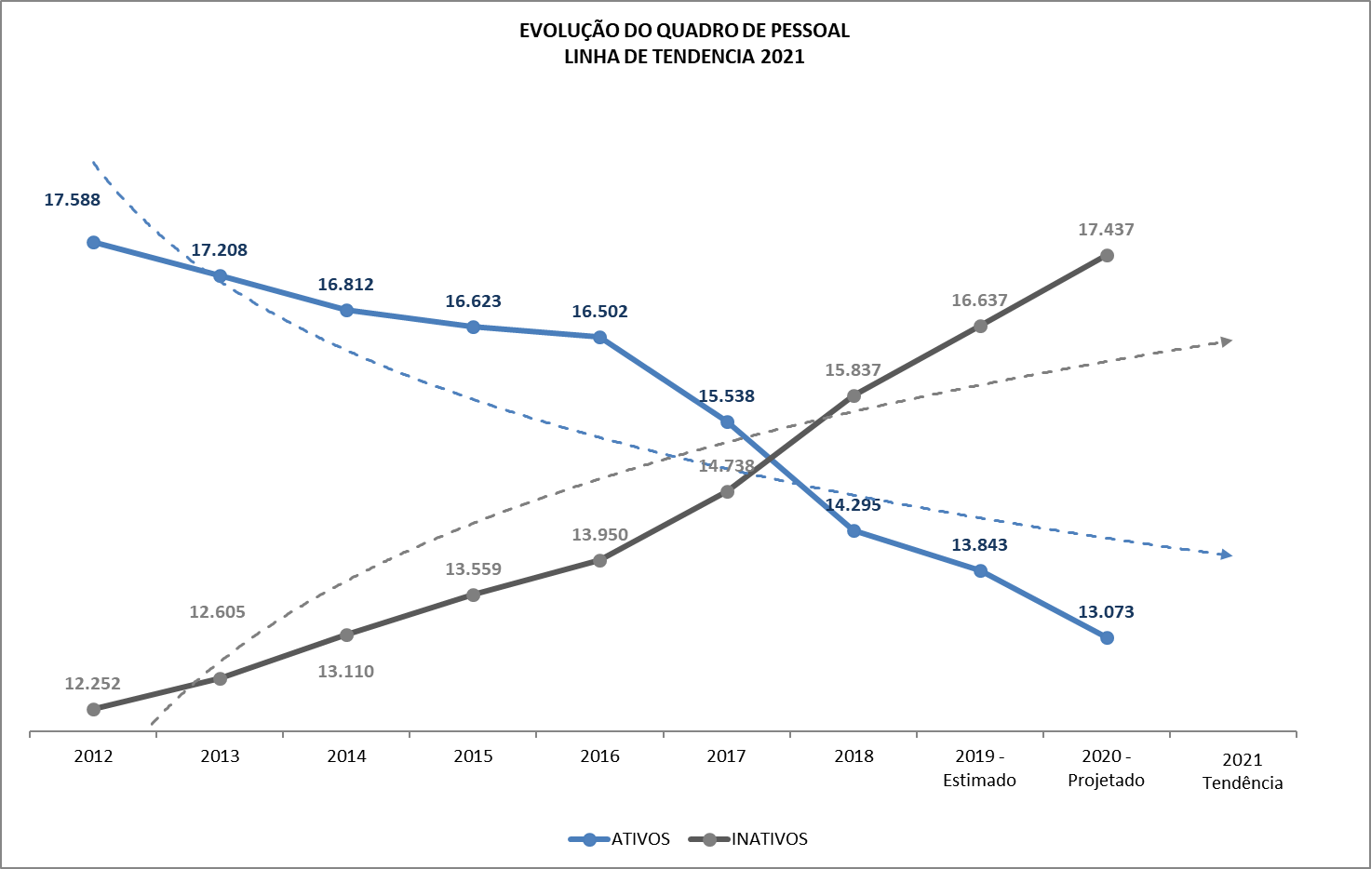
Pessoal

Slide 7
ODC POR ÓRGÃO
ÓRGÃO | VALOR (R$) | PRINCIPAIS CONTRATOS DE
SMS | 1.165.276.857 | Regulação do SUS, Saúde da Família, Atenção à Saúde Mental, Distribuição de Medicamentos, HPS e HMIPV
SMED | 347.351.825 | Creches, Rede Municipal de Ensino Conveniada e Própria
DMAE | 335.433.321 | Manutenção dos sistemas de água, esgoto e drenagem pluvial
DMLU | 262.642.409 | Contratos de limpeza urbana, capina, coleta, transporte, transbordo e aterro do lixo
SMSURB | 129.542.254 | Conservação viária, Manutenção de equipamentos públicos, Iluminação pública
FASC | 124.781.807 | Serviços de acolhimento, abrigagem e assistência social diversos
EPTC | 65.949.996 | Sinalização viária e apoio à fiscalização de trânsito
EGM | 62.974.223 | Sentenças judiciais e encargos
SMAMS | 56.639.207 | Manutenção das praças, parques e unidades de conservação, USV Vitória
SMDE | 24.939.886 | Mercado Público Central - Funmercado, Implantação do Escritório de Licenciamento
SMIM | 24.837.330 | Ampliação e Qualificação da Infraestrutura Viária
SMDSE | 22.380.210 | Ampliação, restauração e manutenção de unidades recreativas, Capacitação para a inclusão social
SMSEG | 18.639.023 | Manutenção e modernização dos serviços da segurança municipal, Funrebom
SMC | 16.100.238 | Fumproarte, Descentralização Cultural, Artes Cênicas e Visuais
DEMHAB | 15.663.493 | Oferta de moradia provisória
Órgãos Finalísticos | 2.673.152.079
SMPG | 48.168.293 | Plano de Saúde dos Servidores, Seleção de Estagiários, Programa de Capacitações
SMF | 33.600.544 | Qualificação do desempenho da arrecadação própria de tributos municipais
SMRI | 33.200.089 | Funcriança e Fundoidoso
PREVIMPA | 21.167.509 | Encargos previdenciários
PGM | 8.319.107 | Fundo de Reaparelhamento da PGM
SMTC | 6.419.196 | Serviço de Atendimento ao Cidadão - 156
GP | 5.667.226 | Administração Geral
SMPE | 1.773.786 | Programa De Parcerias De Porto Alegre - Propar e Programa Especial De Outorga De Ativos - Peoa
Órgãos Meio | 158.315.750
CM | 35.970.000 | Atividade Legislativa
Total Geral | 2.867.437.829

Slide 8
Quadro de Investimentos
ÓRGÃO | PRINCIPAIS INVESTIMENTOS | VALOR (R$)
DMAE | QUALIFICAÇÃO DOS SISTEMAS DE ABASTECIMENTO DE ÁGUA E ESGOTO SANITÁRIO | 191.039.686
SMIM | AMPLIAÇÃO E MELHORIA DA INFRAESTRUTURA VIÁRIA, INFRAESTRUTURA PARA MANEJO DE ÁGUAS PLUVIAIS URBANAS, ESPAÇOS PÚBLICOS | 153.432.546
DEMHAB | REASSENTAMENTO, REGULARIZAÇÃO URBANÍSTICA E FUNDIÁRIA - PRF, OFERTA DE MORADIA PROVISÓRIA | 47.437.279
EGM | DESAPROPRIAÇÕES PRÓ-TRANSPORTE, SENTENÇAS JUDICIAIS | 33.617.553
SMS | AMPLIAÇÃO E MELHORIAS NA ATENÇÃO PRIMÁRIA À SAÚDE - FMS | 30.972.723
SMED | GESTÃO DE TECNOLOGIA DA INFORMAÇÃO, ATENDIMENTO ESCOLAR INFANTIL | 22.069.255
SMAMS | URBANIZAÇÃO E REURBANIZAÇÃO DE ÁREAS VERDES DE ACESSO PÚBLICO DA CIDADE | 19.052.486
SMC | PAC CIDADES HISTÓRICAS | 16.803.776
SMSURB | ILUMINAÇÃO PÚBLICA - PARCERIA PÚBLICO PRIVADA | 14.577.201
SMRI | FUNDO MUNICIPAL DO IDOSO - FUNDOIDOSO | 12.239.210
CM | CONTINUIDADE DAS OBRAS DO PALÁCIO ALOÍSIO FILHO, CONSTRUÇÃO DO PRÉDIO ANEXO DA CMPA | 10.730.000
SMSEG | FUNDO MUNICIPAL DE REAPARELHAMENTO DO CORPO DE BOMBEIROS - FUMREBOM | 5.568.056
SMDSE | AMPLIAÇÃO, RESTAURAÇÃO E MANUTENÇÃO DE UNIDADES RECREATIVAS | 3.593.720
SMF | REESTRUTURAÇÃO E MODERNIZAÇÃO DA INFRAESTRUTURA DE TECNOLOGIA DA INFORMAÇÃO DA SMF | 3.134.716
SMDE | MERCADO PÚBLICO CENTRAL - FUNMERCADO | 2.463.732
FASC | PSB - CONVIVÊNCIA E FORTALECIMENTO DE VÍNCULOS FAMILIÁRES E COMUNITÁRIOS - 0 A 18 ANOS | 1.770.427
PREVIMPA | ADMINISTRAÇÃO GERAL - PREVIMPA | 1.253.401
SMPG | GESTÃO JUNTO ÀS AGÊNCIAS MULTILATERAIS DE CRÉDITO | 948.684
PGM | ADMINISTRAÇÃO GERAL - FURPGM | 679.638
DMLU | QUALIFICAÇÃO DA INFRAESTRUTURA ADMINISTRATIVA - DMLU | 654.240
SMTC | ADMINISTRAÇÃO GERAL - SMTC | 435.500
GP | ADMINISTRAÇÃO GERAL - GP E GCS | 231.210
EPTC | ADMINISTRAÇÃO GERAL - EPTC | 226.000
SMPE | ADMINISTRAÇÃO GERAL - SMPE | 25.000
Total Geral |  | 572.956.039

Slide 9
Operações de Crédito
Programa/Projeto | Operação de Crédito (R$) | Principais Investimentos Contemplados
PONTA DO ARADO - PROG. SANEAMENTO PARA TODOS | 65.553.000 | Qualificação dos sistemas de abastecimento de água
PROJETOS E CAPTAÇÃO DE RECURSOS | 56.515.990 | Qualificação dos sistemas de abastecimento de água, Redução de perdas de água, Melhoria na infraestrutura para manejo de águas pluviais urbanas, Manutenção e modernização dos serviços da segurança municipal, Ampliação e melhorias na atenção primária à saúde - FMS
PROGRAMA DE DESENV. DA ORLA E CENTRO HISTÓRICO DE POA - PRÓ-ORLA | 39.953.772 | Continuidade do projeto Orla do Guaíba, Ações de qualificação do trânsito e circulação, ampliaçao e qualificação da estrutura viária, programa de parcerias de Porto Alegre e reestruturação e modernização da infraestrutura de TI da PMPA.
FINANCIAMENTO DA CONTRAPARTIDA DO PAC/COPA | 24.847.965 | Ampliação e melhoria da infraestrutura viária, Melhoria no sistema de proteção contra cheia, Reassentamento, Obras de arte de engenharia
PROGRAMAS DE URBANIZAÇÃO - OPERAÇÃO DE CRÉDITO | 13.926.585 | Reassentamentos
COPA - PRÓ-TRANSPORTE | 13.587.592 | Obras Pró-Mobilidade, Av. Tronco, Av. Severo Dullius, Av. Voluntários da Pátria, Ampliação do Sistema de Trasnporte Público e Pavimentação de Vias, Melhoiras no Sistema de Proteção contra cheias e Obras de Arte da 3a. Perimetral.
PROGRAMA SANEAMENTO PARA TODOS - PAC 2 - BNDES | 8.525.000 | Qualificação do sistema de esgotamento sanitário - 4a. Etapa
PROG. DE FINANCTO BANRISUL DAS CONTRAPARTIDAS - PAC/PRÓ-TRANSPORTES | 7.826.075 | Ampliação e melhoria da infraestrutura viária, qualificação da infraestrutura de transporte público, obras de arte de engenharia
PROGRAMA DE MODERNIZAÇÃO DA ADMINISTRAÇÃO TRIBUTÁRIA - PMAT | 4.023.831 | Revisão do plano diretor municipal, Qualificação do desempenho da arrecadação própria de tributos municipais, Geoprocessamento - declaração municipal informativa
PAVIMENTAÇÃO E QUALIFICAÇÃO VIAS URBANAS - PAC | 3.380.963 | Infraestrutura e pavimentação e melhoria no sistema de proteção contra as cheias.
PROGRAMA NACIONAL DE APOIO À GESTÃO ADMINISTRATIVA - PNAFM/SIGEM | 3.088.035 | Aerofotogrametria e cidade digital 3D, Tecnologia da Informação - incluindo sistemas de custos, de gerenciamento da dívida pública, de gestão de contratos e convênios, de gestão de recursos humanos, de informações georreferenciadas e sistema integrado de gestão. Reforma da loja e videomonitoramento. Fortalecimento da transparência.
TOTAL | 241.426.883

Slide 10
OP 2020
 |  |  | Valor (R$)
Órgão | Demandas | Nº Demandas | Total
SMED | Creches, escola e quadra | 14 | 11.815.570
SMS | USFs, Equipamentos e materiais permanentes e CAPS | 14 | 12.155.144
DEMHAB | Regularização fundiária e casas de emergência | 29 | 28.189.305
DMAE | Redes de Água e Esgoto | 6 | 71.743.000
FASC | Construção, reforma e metas de scfv | 13 | 2.437.507
SMIM | Pavimentação, Orla, BRT, etc. | 75 | 98.846.251
SMC | Oficinas de cultura | 90 | 1.146.800
SMAMS | Urbanização de areas verdes | 3 | 8.342.842
SMDSE | Cursos | 2 | 116.000
Total |  | 246 | 234.792.419

Slide 11
ADM. DIRETA E INDIRETA
Órgãos e Reservas | Valor - R$ mil
Direta | 4.237.144
Indireta | 1.496.508
DEMHAB | 91.154
DMAE | 741.816
DMLU | 330.269
FASC | 174.259
EPTC | 159.010
Outros | 2.208.694
Câmara Municipal | 178.000
PREVIMPA e RPPS | 1.970.730
Reserva de Contingência | 59.964
Total | 7.942.346

Slide 12
